Slide 1
Project De Hunze &
Van Starkenborgh
Technisch grondwateradvies & oplossingsrichtingen.
18 april 2024

Slide 2
WAT IS HET DOEL VAN HET ADVIES?
Het doel van voorliggende onderzoek is een duiding van de wateroverlast die wordt ervaren in de wijken middels het functioneren van de huidige ontwateringssystemen in het gebied in beeld te brengen en te identificeren waar er mogelijkheden liggen.
Een goed beeld van de huidige situatie stelt ons in staat om doelmatige en haalbare maatregelen te definiëren die de overlast kunnen beperken dan wel oplossen.

Slide 3
Onderzoek april 2023
Impact peilverhoging Grondzijlstertocht
Uitbreiding Peilbuizennetwerk
Beheer en onderhoud drainagesysteem
Klachtenbeeld bewoners

Slide 4
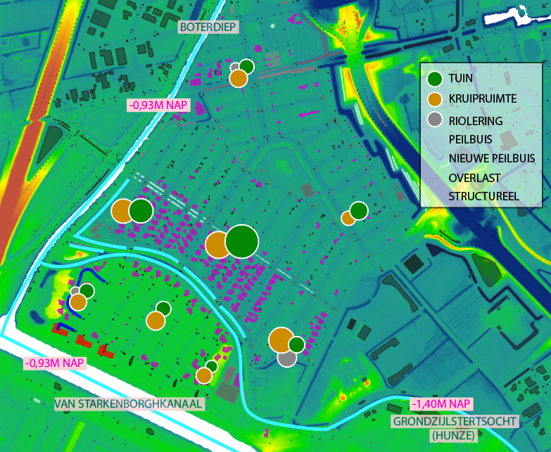
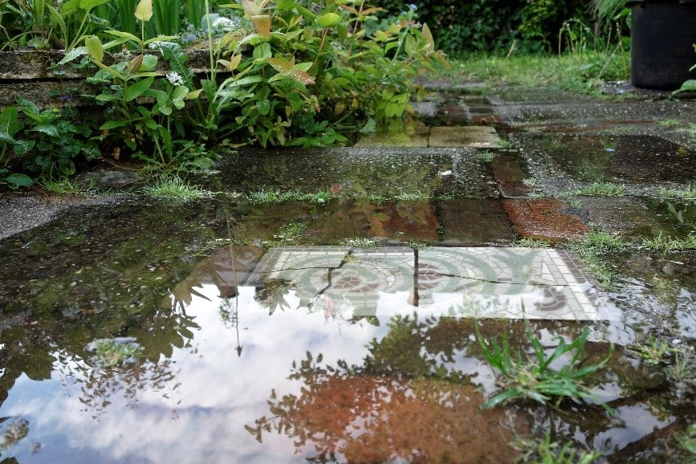
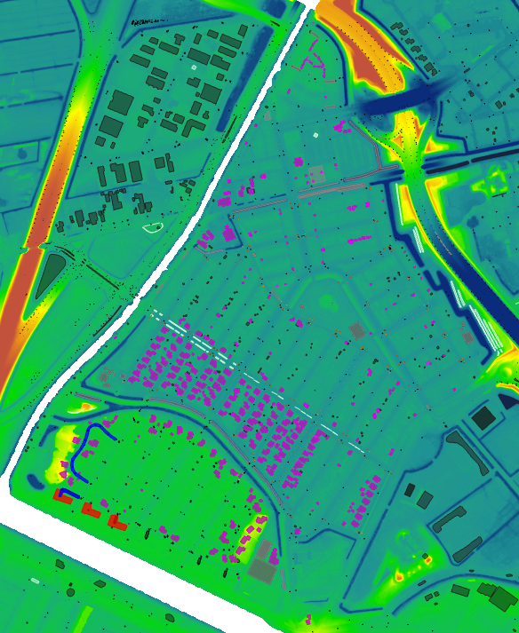

Slide 5
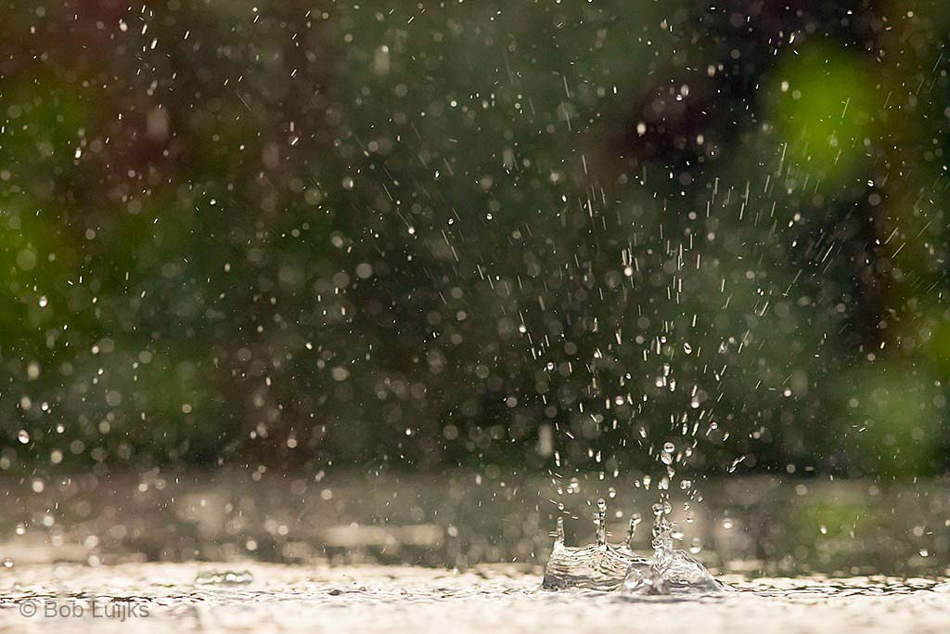
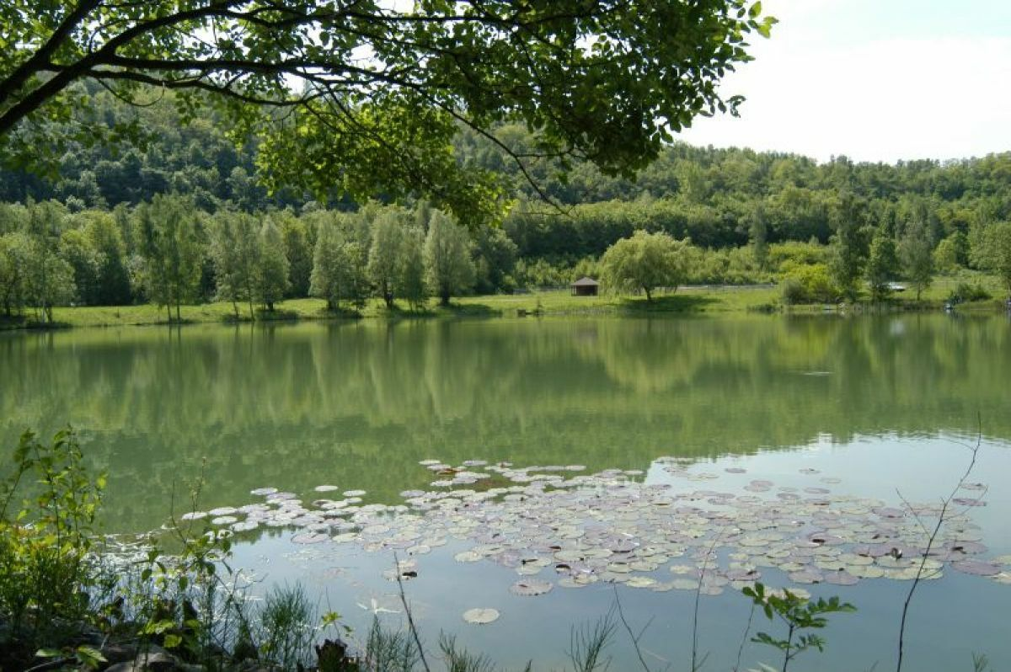
INTERACTIE REGEN EN WATERSYSTEEM
ONTWATERING!

Slide 6
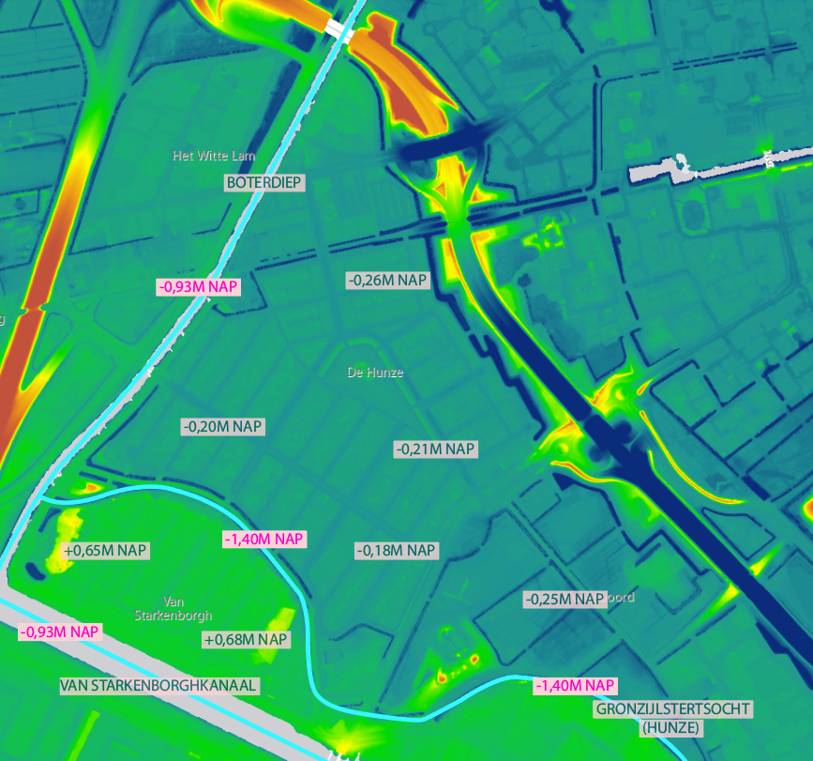
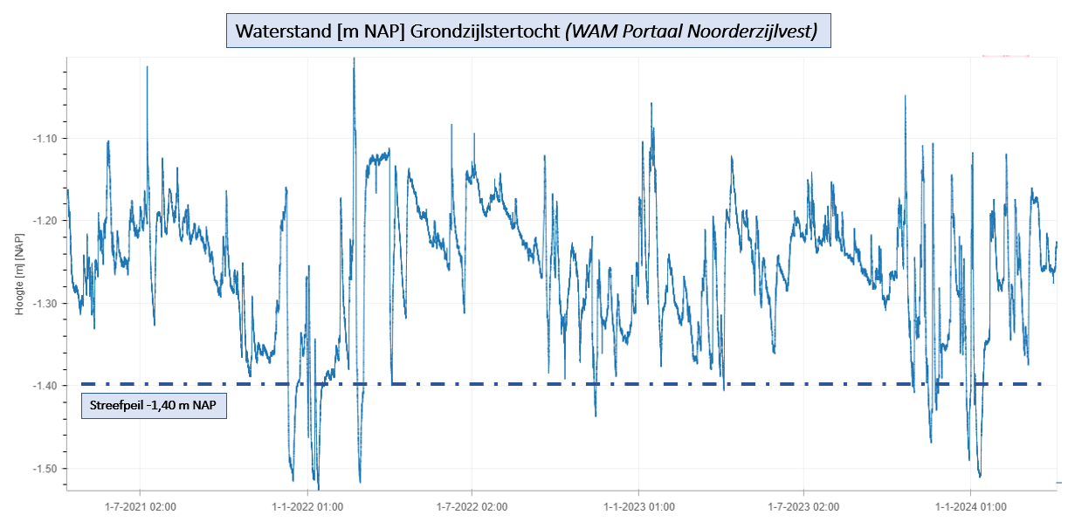
OPPERVLAKTEWATERSYSTEEM

Slide 7
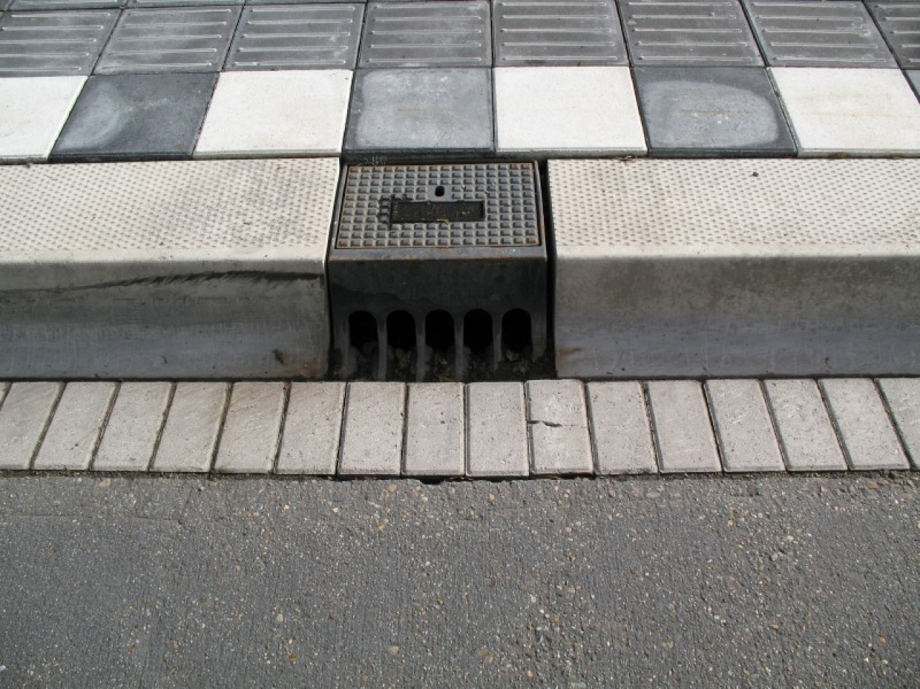
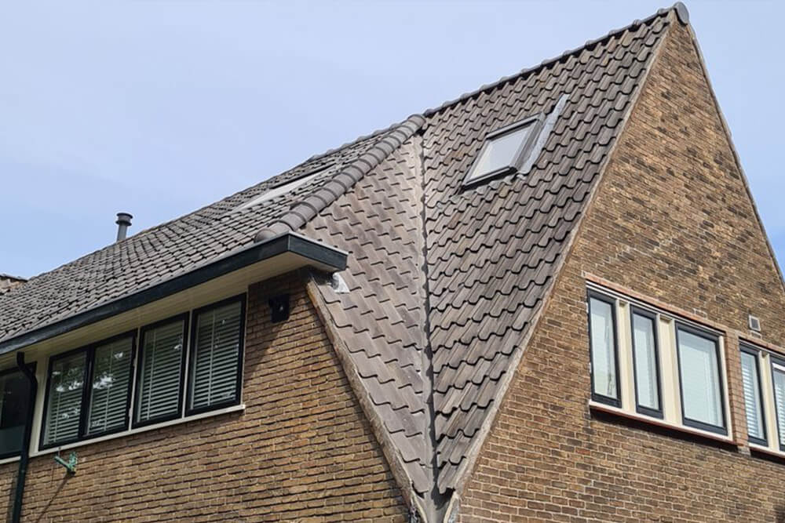
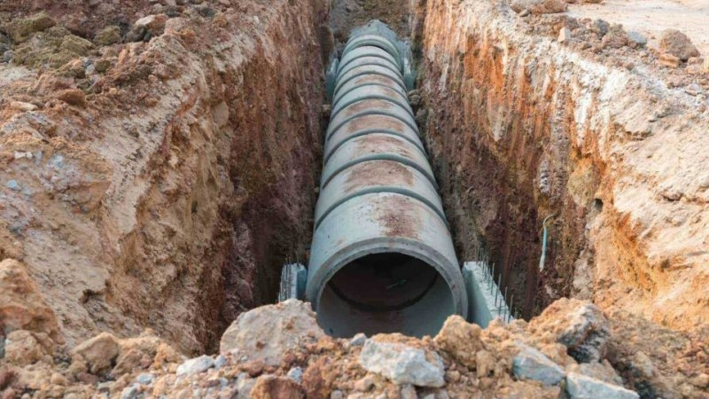
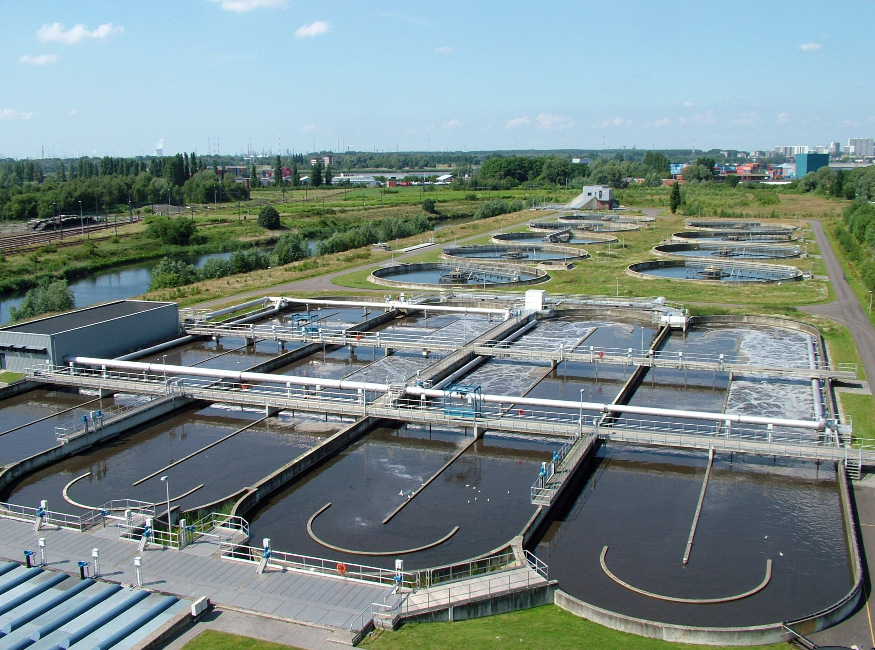
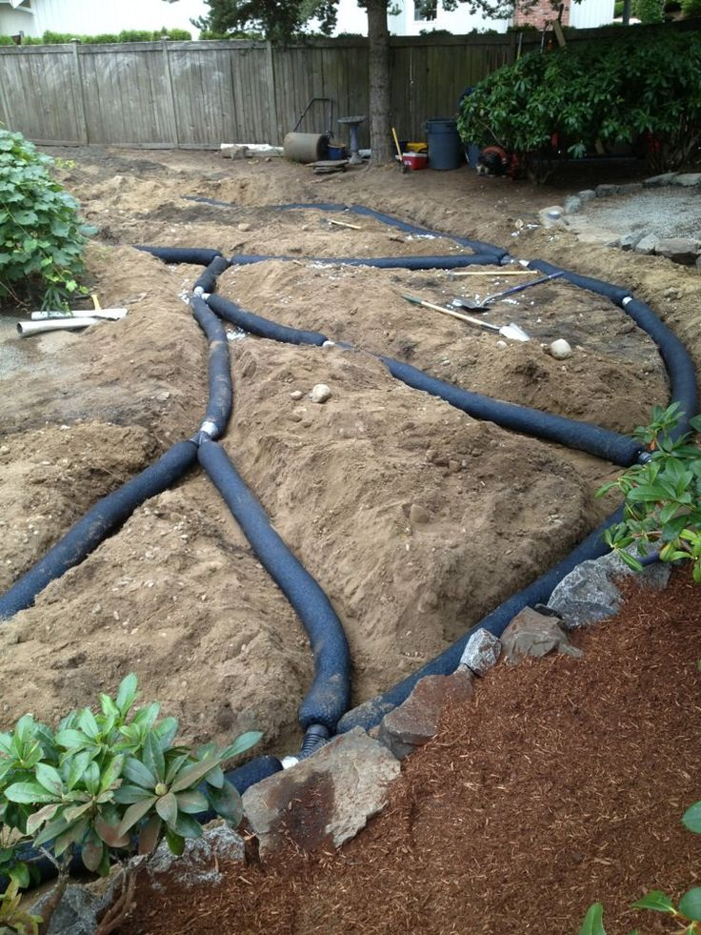
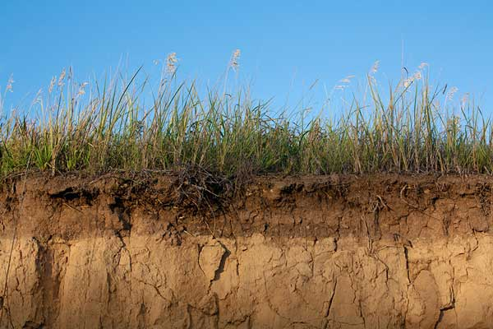
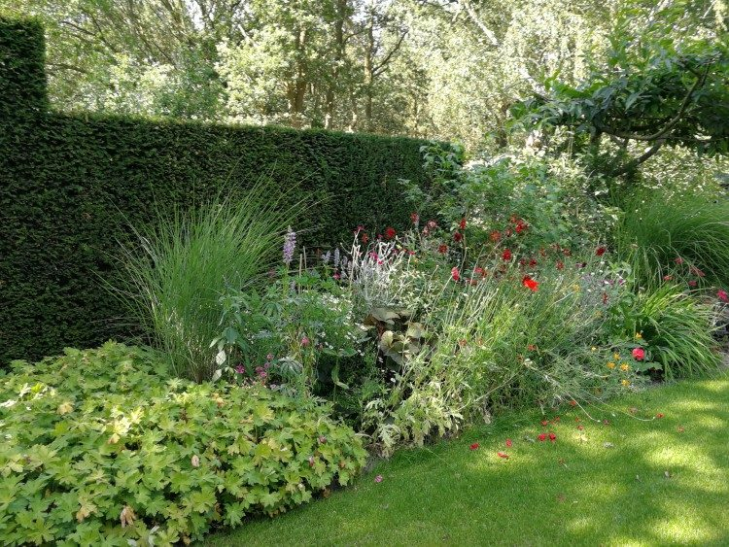
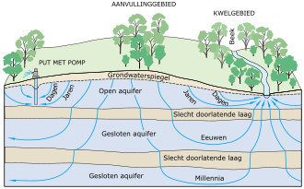
WAT ZIJN ONTWATERINGSSYTEMEN?

Slide 8
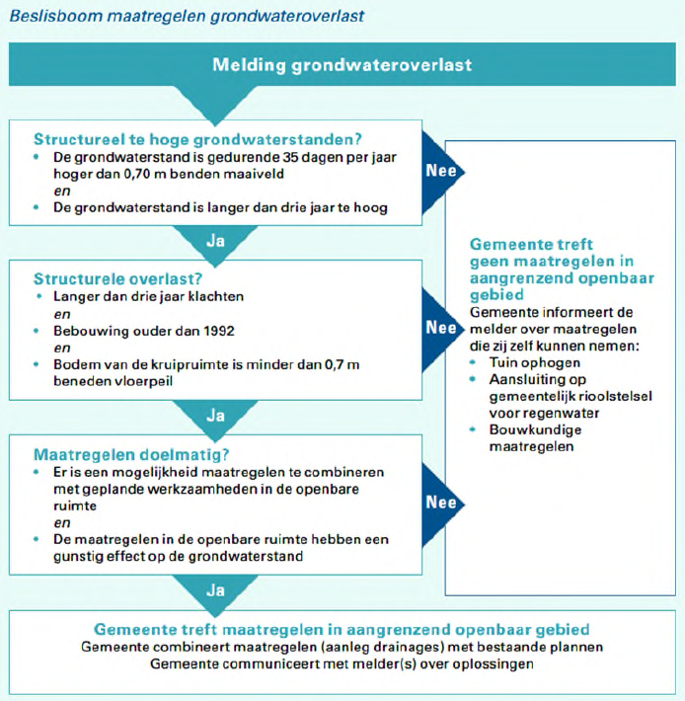
WAT ZIJN DE KADERS?
Omgevingswet
Voorheen Waterwet en Wet Milieubeheer
Zorgplicht gemeente:
Inzamelen en afvoeren stedelijk afvalwater ;
Inzamelen en afvoeren overtollig regenwater;
Treffen van doelmatige maatregelen in openbaar gemeentelijk gebied om structureel nadelige gevolgen van de grondwaterstand voor de bestemming v.d. grond te voorkomen of te beperken
GWRP 2020-2024

Slide 9
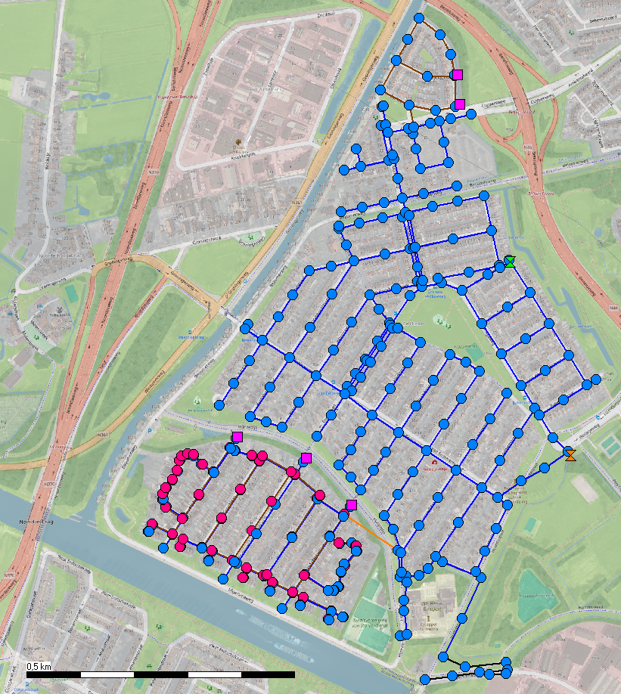
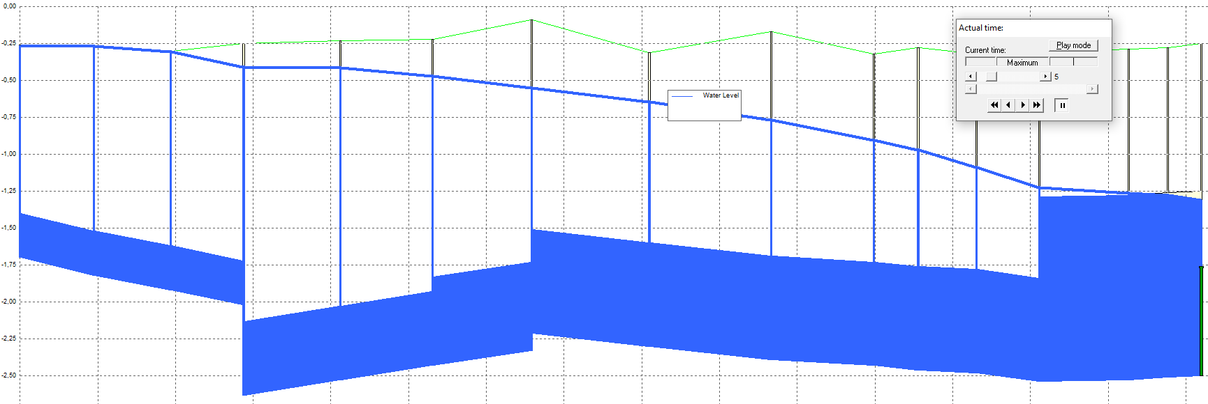
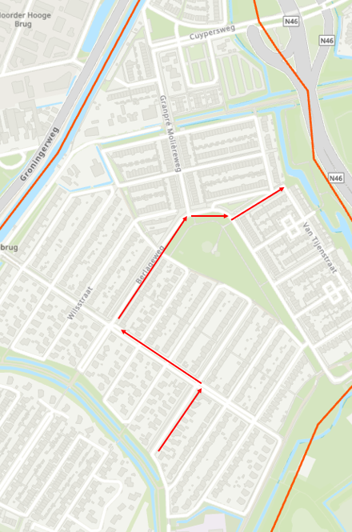
HOE ZIT HET MET DE RIOLERING?
Advies vorig rapport: Modelberekening
Gemengd stelsel voldoet, maar geen restcapaciteit, voldoet mogelijk in de toekomst niet aan de norm.
Gescheiden stelsel, veel restcapaciteit.
Een (hemelwater)riool werd van oudsher zo ontworpen dat een bui die eenmaal per twee jaar optreedt (ca. 20 mm in één uur) zonder hinder of overlast kan worden afgevoerd, waarbij de volgende uitgangspunten gelden:
Water op straat is acceptabel maar mag niet leiden tot schade of overlast;

Slide 11
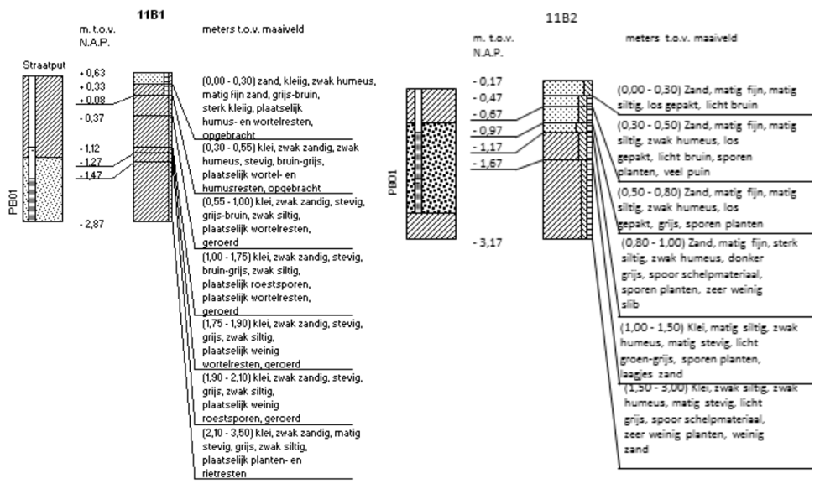
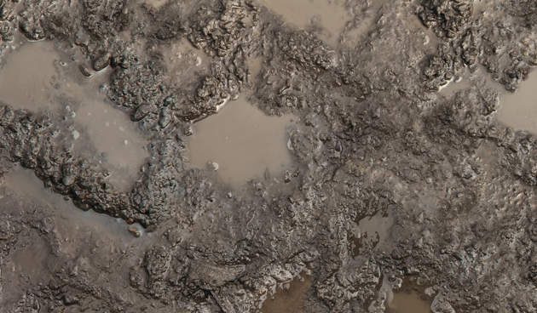
NATUURLIJKE AFWATERING?

Slide 13
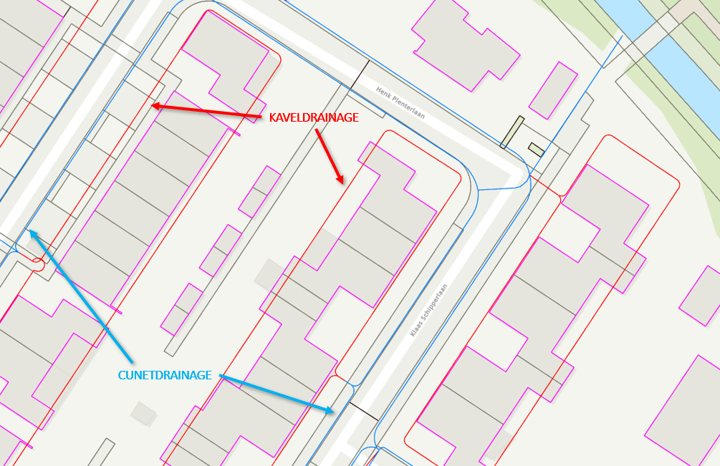
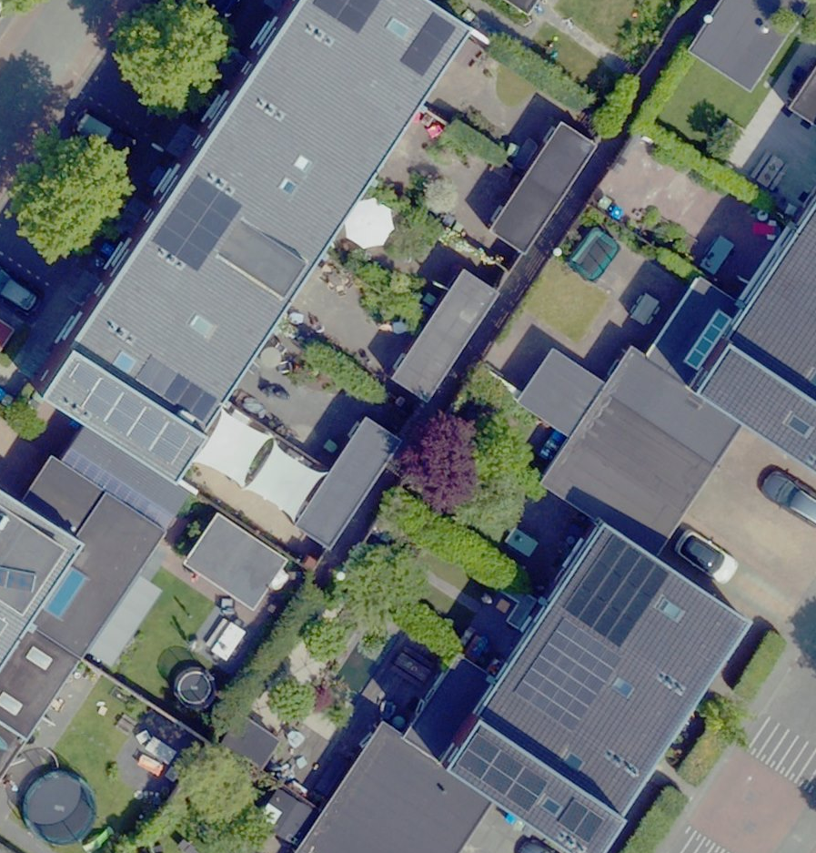
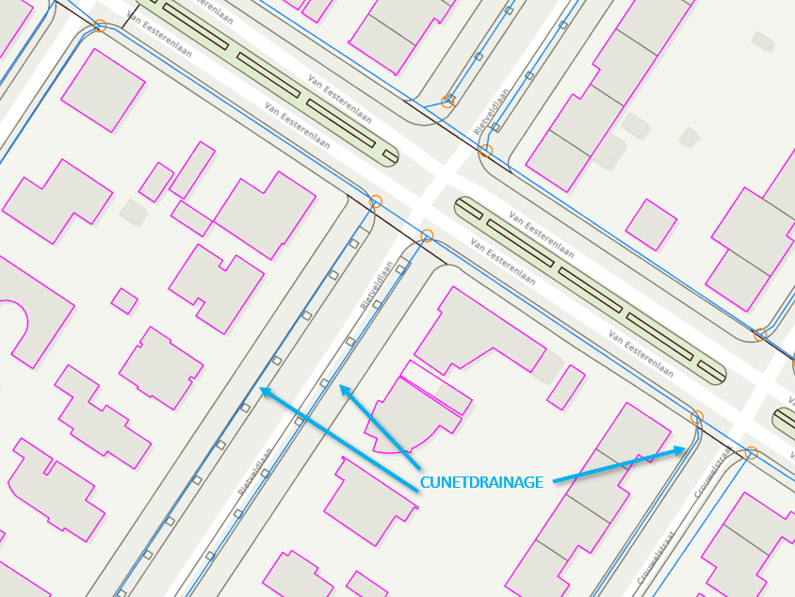
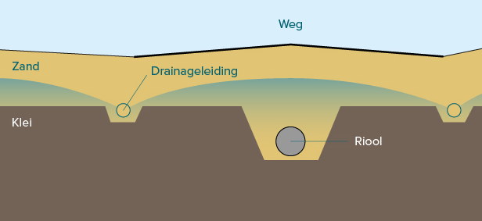
WAT IS ER WÉL MOGELIJK?
Drainage
Cunetdrainage (dubbel netwerk)
Ligt in beide wijken!
Recentelijk doorgespoten.
Intentie wegcunet drooghouden.
Kavel(blok)drainage
Aanwezig in wijk Van Starkenborgh.
Mogelijk slecht functioneren.
Beheersing peil Hunzegraft
Waterschap
Aandachtspunt
Meekoppelkans

Slide 14
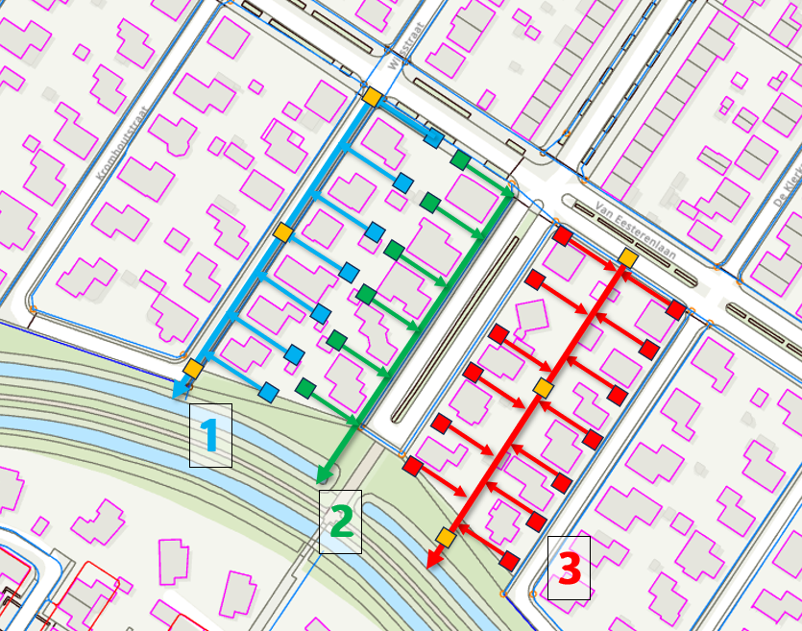
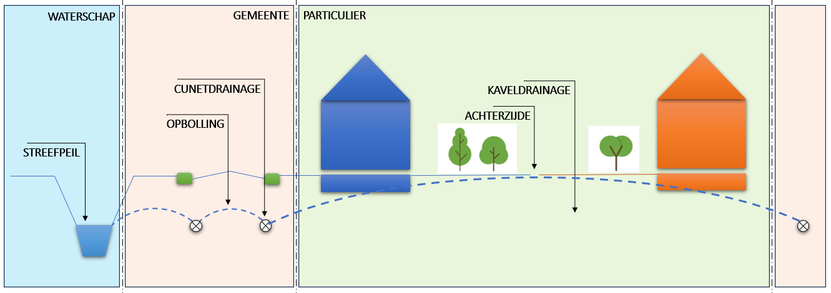
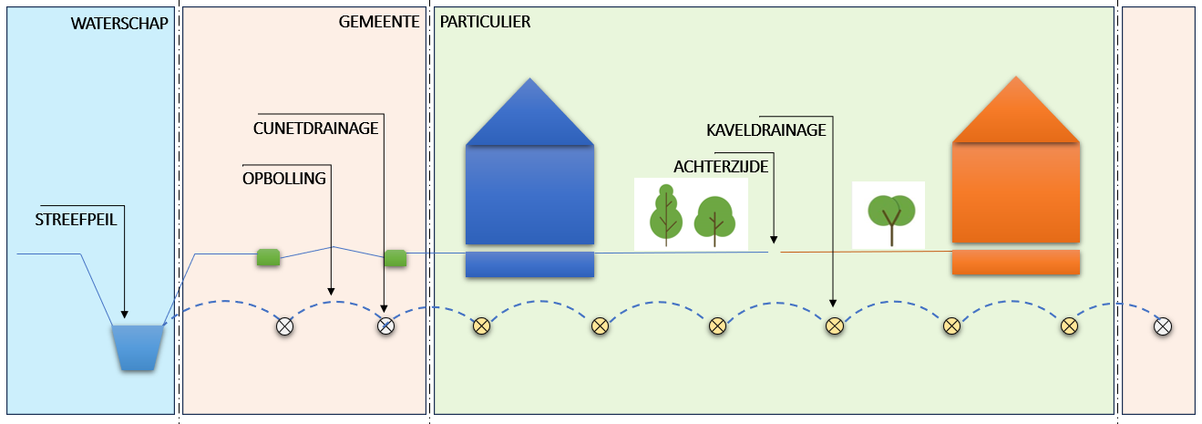
UITWERKING KAVELDRAINAGE

Slide 15
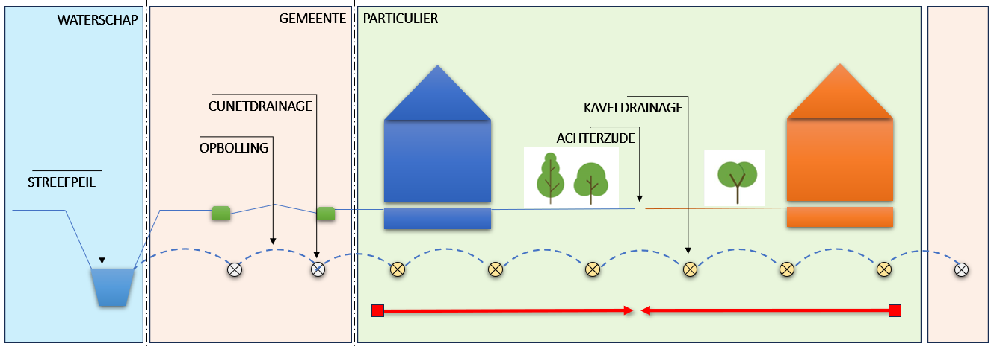
Optie 1: Verzamelen en afvoeren langs de achterzijde:
DT-riolering op particulier terrein:
Grote impact wijk/achtertuinen tijdens realisatiefase.
Straatwerk hoeft niet open.
Geen kapitaalvernietiging van collectief goed.
Aanspraak collectiviteit bewoners:
Voor realisatie en beheer moeten alle neuzen dezelfde kant op wijzen.
Macht ligt daarom tevens ook bij bewoners.
Onderhoud en beheer moet goed geregeld worden.
Investering:
Indien door Gemeente: notariële akte zakelijk recht.

Slide 16
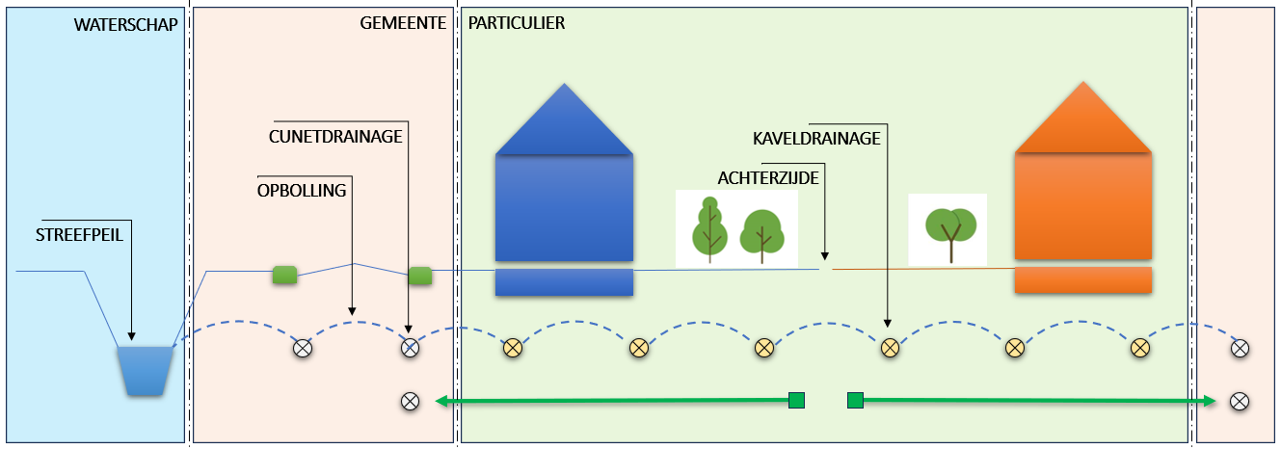
Optie 2: Verzamelen aan voorzijde gebruikmakende van bestaande leidingen:
Geen DT-riolering en overige voorzieningen op particulier terrein:
Kleine impact realisatie.
Straatwerk hoeft niet open.
Geen kapitaalvernietiging.
Parallelschakeling
Niet iedereen hoeft mee te doen.
Onderhoud en beheer Cunetdrainage blijft bij gemeente.
Minst robuuste oplossing.

Slide 17
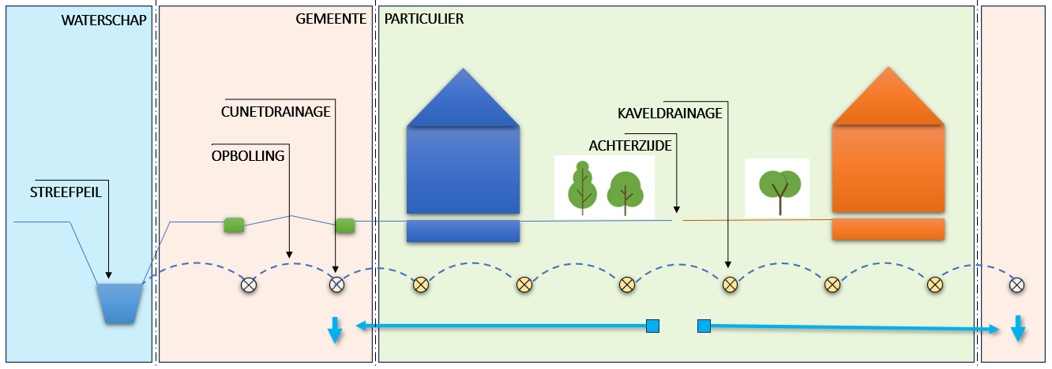
Optie 3: Verzamelen aan voorzijde gebruikmakende van nieuw DT-riool:
Meekoppelkansen:
Afkoppelen daken en slokops.
Verlichting gemengde stelsel.
Parallelschakeling
Niet iedereen hoeft mee te doen.
Straatwerk moet open:
Kapitaalvernietiging wanneer er geen directe aanleiding tot vernieuwing is.
Grote impact realisatiefase in de wijk/straat.
Hoge directe kosten.
Veruit meest robuuste en toekomstbestendige oplossing.

Slide 18
KOSTENINDICATIE DRAINAGE
Hoeveel meter drainage is er nodig voor mijn tuin?
Met 5m afstand tussen drains: 40 tot 60 meter lengte.
Drainage (kokos omhulling): €4 per meter
Drainage (polypropyleen omhulling): €7 per meter
Hulpstukken (kruisstuk; klikmof; verloopstuk; inspectieput)
Grove schatting: € 600 – € 900 (polypropyleen); gemiddelde tuin. Exclusief herstel tuin, paden etc.
Onderhoud (doorspuiten) is relatief goedkoop (€0,10-0,25 per meter)
Constante kosten

Slide 19
KOSTENINDICATIE DT-RIOOL
Andere prijsklasse dan drainage.
Kleinste diameter (250 mm) zo rond de €270 per meter
Incl. hulpstukken, denk aan €40.000 voor één segment van 150 meter Voor meerdere woningen per segment(10 á 15)
Onderhoud zo rond de €6 per meter; elke 3 tot 5 jaar

Slide 20
RESUMÉ VAN STARKENBORGH
Ligt op dit moment al kaveldrainage
Mogelijkheid om aan te sluiten op het gemeentelijk riool c.q. drainage
Regenwateraankoppeling.

Slide 21
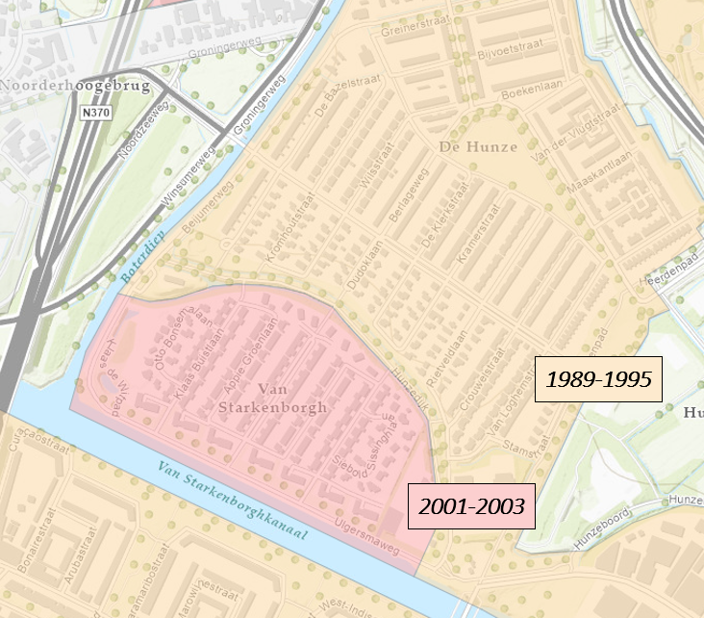
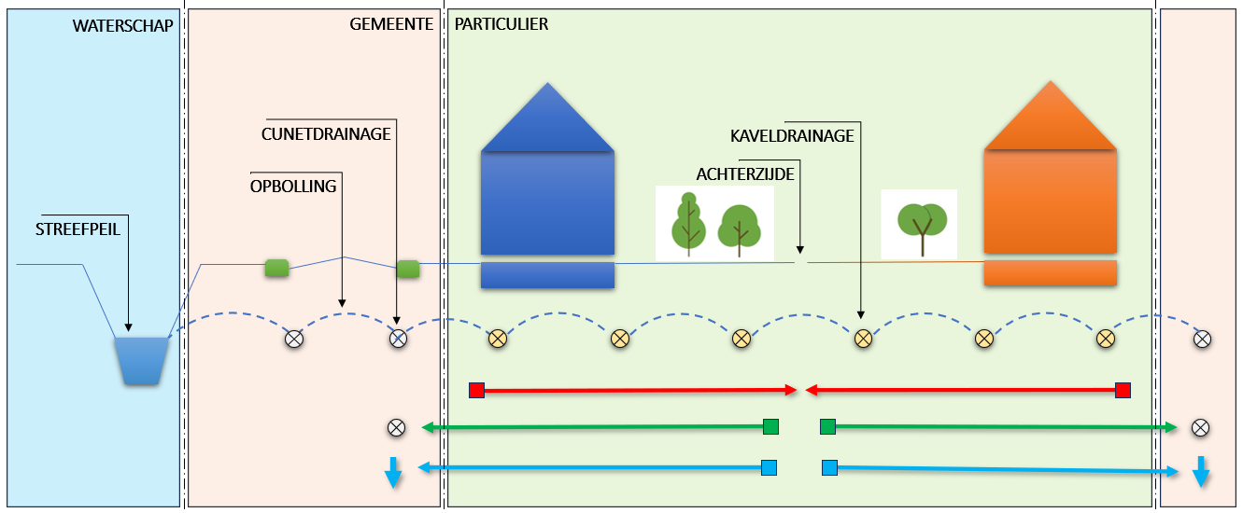
RESUMÉ DE HUNZE

Slide 23
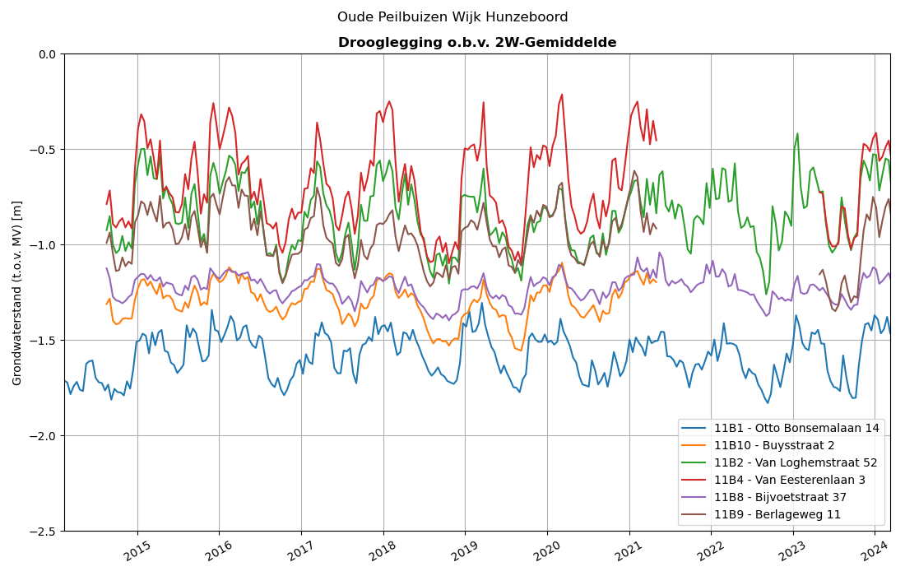
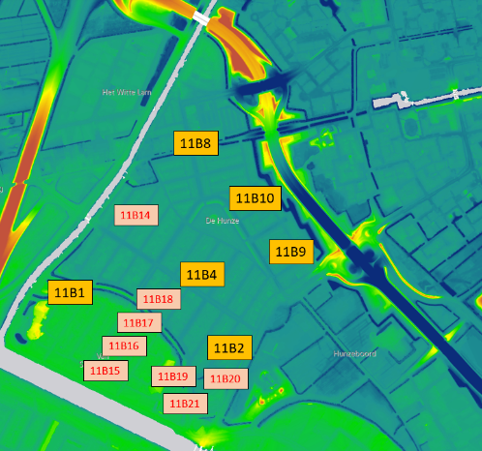
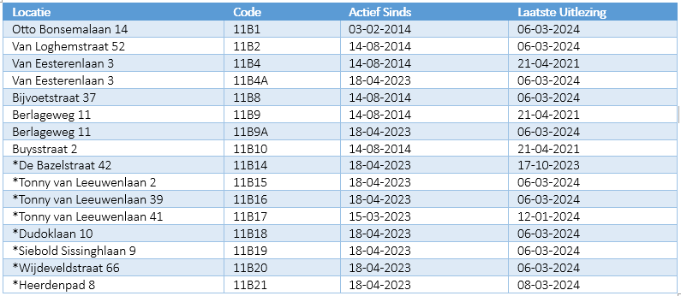
WIE DOET WAT?

Slide 24
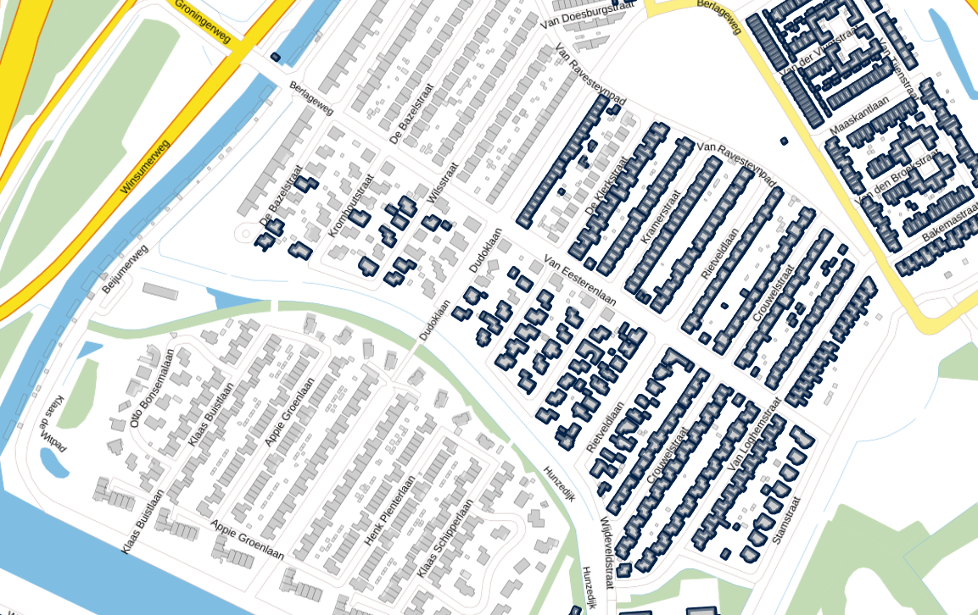

Slide 25
